Slide 1
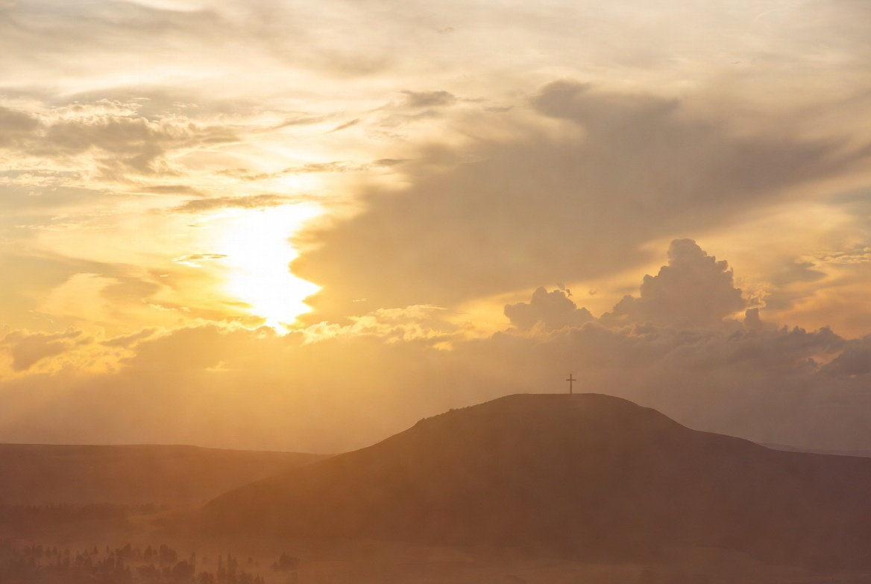
Gelobt sei Gott im höchsten Thron

Slide 2
Gelobt sei Gott im höchsten Thron
samt Seinem eingebornen Sohn,
der für uns hat genug getan.
Halleluja, Halleluja, Halleluja.
Gelobt sei Gott im höchsten Thron – V1 Dichter: Words: Michael Weiße (1531) and Sigisbert Kraft (1983)

Slide 3
Des Morgens früh am dritten Tag,
da noch der Stein am Grabe lag,
erstand er frei ohn alle Klag.
Halleluja, Halleluja, Halleluja.
Gelobt sei Gott im höchsten Thron – V2 Dichter: Words: Michael Weiße (1531) and Sigisbert Kraft (1983)

Slide 4
Der Engel sprach: "Nun fürcht' euch nicht;
denn ich weiß wohl, was euch gebricht.
Ihr sucht Jesus, den find't ihr nicht."
Halleluja, Halleluja, Halleluja.
Gelobt sei Gott im höchsten Thron – V3 Dichter: Words: Michael Weiße (1531) and Sigisbert Kraft (1983)

Slide 5
"Er ist erstanden von dem Tod,
hat überwunden alle Not;
kommt, seht, wo Er gelegen hat."
Halleluja, Halleluja, Halleluja.
Gelobt sei Gott im höchsten Thron – V4 Dichter: Words: Michael Weiße (1531) and Sigisbert Kraft (1983)

Slide 6
Nun bitten wir Dich, Jesu Christ,
weil Du vom Tod erstanden bist,
verleihe, was uns selig ist.
Halleluja, Halleluja, Halleluja.
Gelobt sei Gott im höchsten Thron – V5 Dichter: Words: Michael Weiße (1531) and Sigisbert Kraft (1983)

Slide 7
O mache unser Herz bereit,
damit von Sünden wir befreit
Dir mögen singen allezeit:
Halleluja, Halleluja, Halleluja.
Gelobt sei Gott im höchsten Thron – V6 Dichter: Words: Michael Weiße (1531) and Sigisbert Kraft (1983)

Slide 8
Eins ist not! Ach Herr, dies eine

Slide 9
"Eins ist Not!" Ach Herr, dies eine
lehre mich erkennen doch;
alles andre, wie's auch scheine,
ist ja nur ein schweres Joch,
darunter das Herze sich naget und plaget
und dennoch kein wahres Vergnügen erjaget.
Erlang ich dies eine, das alles ersetzt,
so werd ich mit einem in allem ergötzt.
Eins ist not! Ach Herr, dies eine – V1 Dichter: Words: Johann Heinrich Schröder (1695)

Slide 10
Also ist auch mein Verlangen,
liebster Jesu, nur nach dir;
lass mich treulich an dir hangen,
schenke dich zu eigen mir.
Ob viel auch umkehrten zum größesten Haufen,
so will ich dir dennoch in Liebe nachlaufen;
denn dein Wort, o Jesu, ist Leben und Geist;
was ist wohl, das man nicht in Jesus genießt?
Eins ist not! Ach Herr, dies eine – V4 Dichter: Words: Johann Heinrich Schröder (1695)

Slide 11
Volles G'nügen, Fried und Freude
meine Seele jetzt ergötzt,
weil auf eine frische Weide
mein Hirt Jesus mich gesetzt.
Nichts Süßes kann also mein Herze erlaben,
als wenn ich nur, Jesu, dich immer soll haben;
nichts, nichts ist, das also mich innig erquickt,
als wenn ich dich, Jesu, im Glauben erblickt.
Eins ist not! Ach Herr, dies eine – V9 Dichter: Words: Johann Heinrich Schröder (1695)

Slide 12
Drum auch, Jesu, du alleine
sollst mein Ein und Alles sein;
prüf, erfahre, wie ich's meine,
tilge allen Heuchelschein.
Sieh, ob ich auf bösem, bezüglichem Stege,
und leite mich, Höchster, auf ewigem Wege;
gib, dass ich nichts achte, nicht Leben noch Tod,
und Jesus gewinne: dies eine ist Not.
Eins ist not! Ach Herr, dies eine – V10 Dichter: Words: Johann Heinrich Schröder (1695)

Slide 13
Wegebner

Slide 14
Du bist hier mitten unter uns
Ich bet dich an, ich bet dich an
Du bist hier, wirkst an diesem Ort
Ich bet dich an, ich bet dich an
Wegebner – V1 Dichter: Words: Philip Ngoiei

Slide 15
Du bist hier, du rührst jedes Herz
Ich bet dich an, ich bet dich an
Du bist hier, du heilst jedes Herz
Ich bet dich an, ich bet dich an
Wegebner – V3 Dichter: Words: Philip Ngoiei

Slide 16
Du bist Wegebner, Wundervollbringer
Worteinhalter, Lichtstrahl im Dunkeln
Mein Gott, das ist, wer du bist
Wegebner – V2 Dichter: Words: Philip Ngoiei

Slide 17
Du bist Wegebner, Wundervollbringer
Worteinhalter, Lichtstrahl im Dunkeln
Mein Gott, das ist, wer du bist
Wegebner – V2 Dichter: Words: Philip Ngoiei

Slide 18
Du bist hier, du machst Leben neu
Ich bet dich an, ich bet dich an
Du bist hier, du machst Herzen heil
Ich bet dich an, ich bet dich an
Wegebner – V4 Dichter: Words: Philip Ngoiei

Slide 19
Du bist Wegebner, Wundervollbringer
Worteinhalter, Lichtstrahl im Dunkeln
Mein Gott, das ist, wer du bist
Wegebner – V2 Dichter: Words: Philip Ngoiei

Slide 20
Du bist Wegebner, Wundervollbringer
Worteinhalter, Lichtstrahl im Dunkeln
Mein Gott, das ist, wer du bist
Wegebner – V2 Dichter: Words: Philip Ngoiei

Slide 21
Leuchtturm

Slide 22
Wenn ich zweifle und kämpf mit mir, wenn ich falle, bleibst du doch hier. Deine Liebe trägt mich durch. Du bist mein Halt in der rauen See, whoa oh, du bist mein Halt in der rauen See.
Leuchtturm – V1 Dichter: Words: Klaus Göttler

Slide 23
Auch im Schweigen bist du stets da, in den Fragen bleibt dein Wort wahr. Deine Liebe trägt mich durch. Du bist mein Halt in der rauen See, whoa oh,
du bist mein Halt in der rauen See.
Leuchtturm – V2 Dichter: Words: Klaus Göttler

Slide 24
Sei mein Licht, sei mein Licht. Du strahlst wie ein Leuchtturm, und ich schau auf dich. Oh, sei mein Licht, sei mein Licht. Du gabst das Versprechen: sicher bringst du mich bis ans Land, bis ans Land, bis ans Land, bis ans Land.
Leuchtturm – V3 Dichter: Words: Klaus Göttler

Slide 25
Ich fürcht nicht, was die Zukunft bringt, ich geh vorwärts, und mein Herz singt: Gottes Liebe trägt mich durch. Du bist mein Halt in der rauen See, whoa oh, du bist mein Halt in der rauen See.
Leuchtturm – V4 Dichter: Words: Klaus Göttler

Slide 26
Sei mein Licht, sei mein Licht. Du strahlst wie ein Leuchtturm, und ich schau auf dich. Oh, sei mein Licht, sei mein Licht. Du gabst das Versprechen: sicher bringst du mich bis ans Land, bis ans Land, bis ans Land, bis ans Land.
Leuchtturm – V3 Dichter: Words: Klaus Göttler

